Slide 1

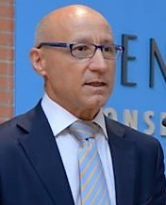
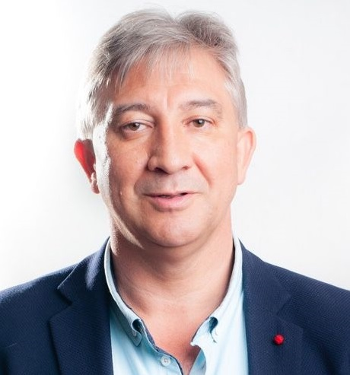
Congreso Nacional de Profesores Cadiz 16, 17 de marzo de 2024
Conclusiones
D. VICENTE CARRATALA DEVAL
DIRECTOR ESCUELA FEDERATIVA NACIONAL
D. JOSÉ ÁNGEL HIERRO JARNE
DIRECTOR ESCUELA FEDERATIVA NACIONAL

Slide 2
CONGRESO NACIONAL DE PROFESORES CÁDIZ 16 Y 17 MARZO 2024
ESCUELA FEDERATIVA NACIONAL
CONCLUSIONES MESA PROGRAMAS PASO GRADO
Kyus:
Revisar programa paso de KYUS
Establecer periodo mínimo entre grados
Paso de grados cinturones negros (contenidos troncales)
-Bloque inicial del saludo y caídas en el que candidato ser considerado apto para continuar
-Mantenimiento de los contenidos: judo pie, judo suelo, tokui waza , Kata.
Idem antes de la nueva circular:
1º tres primeros kyos del NAGE NO KATA
2º NAGE NO KATA 3º KATAME NO KATA
4º KIME NO KATA. 5º JU NO KATA. 6º Kodokan goshin jitsu Kata.
-Realización de cursos de formación para poder acceder por recompensa
(Propuestas grupo de trabajo)
- Remisión proyectos aulas de formación permanente. (Obtención grado por cursos)

Slide 3
MUCHAS GRACIAS
D. VICENTE CARRATALA DEVAL
DIRECTOR ESCUELA FEDERATIVA NACIONAL
D. JOSÉ ÁNGEL HIERRO JARNE
DIRECTOR ESCUELA FEDERATIVA NACIONAL

